Slide 1




Электронный сертификат
на приобретение технических
средств реабилитации
Анна Повалихина,
старший юрисконсульт
проекта «Помощь детям» Благотворительного
фонда помощи хосписам «Вера»

Slide 2


Портал «Про паллиатив»
Информационный проект
Благотворительного фонда помощи хосписам «Вера» о паллиативной помощи
www.pro-palliativ.ru

Slide 3


Рассмотрим вопросы:
Что такое электронный сертификат?
Какие средства реабилитации можно приобрести с использованием ЭС?
В чем плюсы и минусы данного способа обеспечения инвалидов ТСР?
Как работает сертификат и как определяется его стоимость?
Что важно выяснить до оформления сертификата?
Как получить сертификат и как от него отказаться в случае необходимости?
Этапы приобретения средств реабилитации с помощью электронного сертификата- пошаговая инструкция.

Slide 4
Способы обеспечения инвалидов ТСР по ИПРА
Получение в натуральной
форме
Приобретение ТСР, включенного
в ИПРА, с использованием
электронного сертификата
Обеспечение детей-инвалидов товарами для социальной адаптации с использованием средств материнского
капитала
Приобретение ТСР,
включенного в ИПРА,
за свой счет с последующим
получением компенсации

Slide 5
Источники средств на предоставление инвалиду ТСР
Федеральный
бюджет РФ
Бюджет
субъекта РФ
Материнский
капитал
Федеральный
перечень
реабилитационных мероприятий,
технических средств реабилитации и услуг,
предоставляемых инвалиду
(утв. распоряжением Правительства РФ
от 30 декабря 2005 г.
N 2347-р)
Региональные
перечни
дополнительных ТСР
(не входящих в федеральный перечень), утверждаемые органами власти
субъекта РФ
Перечень товаров
и услуг,
предназначенных
для социальной адаптации
и интеграции в общество детей-инвалидов (утв. Распоряжением Правительства РФ от 30 апреля 2016 г. N 831-р)

Slide 6

ТСР по федеральному перечню
предоставляются в соответствии с Правилами обеспечения инвалидов ТСР и отдельных категорий граждан из числа ветеранов протезами (кроме зубных протезов), протезно-ортопедическими изделиями
(утв. постановлением Правительства РФ от 7 апреля 2008 г. N 240)

Slide 7

Правилами предусмотрено:
предоставление соответствующего ТСР;
оказания услуг по ремонту или замене ранее предоставленного ТСР;
предоставление талона на бесплатное получение проездных документов для проезда инвалиду (при необходимости - сопровождающему лицу) к месту нахождения организации, в которую выдано направление на получение либо изготовление ТСР;
оплата проживания инвалида (при необходимости – сопровождающего лица) в случае изготовления ТСР в амбулаторных условиях;
выплата компенсации расходов за проезд, осуществленных за счет
средств инвалида, включая оплату банковских услуг (услуг почтовой связи) по перечислению средств компенсации
формирование электронного сертификата для приобретения технического средства и услуги по его ремонту технического средства с использованием электронного сертификата

Slide 8

Приобретение ТСР с использованием
электронного сертификата
Электронный сертификат — это электронная запись в реестре,
в которой содержатся сведения о том, что человек имеет право самостоятельно
купить отдельные виды товаров, работ или услуг.
Эта запись используется для подтверждения их оплаты.
Применение электронного сертификата регулируется
Федеральным законом от 30 декабря 2020 г. N 491-ФЗ
«О приобретении отдельных видов товаров, работ, услуг с использованием
электронного сертификата».

Slide 9
С использованием сертификата можно приобрести:
ТСР и услуги, предусмотренные федеральным перечнем
Лекарственные препараты ,
медицинские изделия,
специализированные продукты
лечебного питания для детей-инвалидов
С 27 сентября 2021 года
С 1 января 2023 года

Slide 10

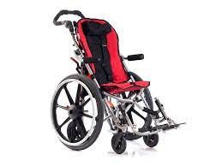


Сертификат содержит следующую информацию:
Вид и количество средств реабилитации,
которые можно приобрести
по сертификату
Максимальная цена за единицу средства реабилитации, которую можно оплатить сертификатом
Срок действия, в течение которого можно использовать сертификат для оплаты средств реабилитации

Slide 11

Особенности ЭС:
Предоставляется только в цифровом виде (представляет собой запись в электронном реестре Государственной информационной системы электронных сертификатов- ГИС ЭС)
Расчеты производятся через карту МИР
На каждое ТСР выдаётся отдельный сертификат
В одном заявлении можно указать несколько видов ТСР, рекомендованных
в программе реабилитации. В этом случае на карту МИР будет записано несколько электронных сертификатов. Данные сертификаты можно
независимо использовать в любое время в течении их сроков действия

Slide 12
В ГИС ЭС содержатся:
номер электронного сертификата
дата начала и окончания срока действия сертификата
реквизиты карты МИР
СНИЛС
контактный телефон получателя услуги
орган, предоставляющий меры поддержки
предельная стоимость единицы и количество товаров, работ, услуг, в которых нуждается получатель
вид ТСР, которое можно приобрести
с использованием ЭС

Slide 13

Получатель ЭС может
в любое время по заявлению отказаться от ЭС
и воспользоваться натуральным обеспечением или компенсацией;
доплатить за счет собственных средств за более функциональное
изделие такого же вида;
возвратить ТСР;
использовать ЭС на всей территории Российской Федерации
независимо от региона проживания

Slide 14
Как работает электронный сертификат?
Деньги от Фонда социального страхования поступают
на карту МИР, но не напрямую, а резервируются
в Федеральном Казначействе до момента покупки.
Как только происходит транзакция по карте, казначейство
перечисляет деньги продавцу.
Если выбрано ТСР по цене, превышающей номинал
сертификата, можно оплатить покупку средствами ЭС,
доплатив из собственных средств разницу до фактической стоимости.
Изделие должно соответствовать ИПРА.

Slide 15
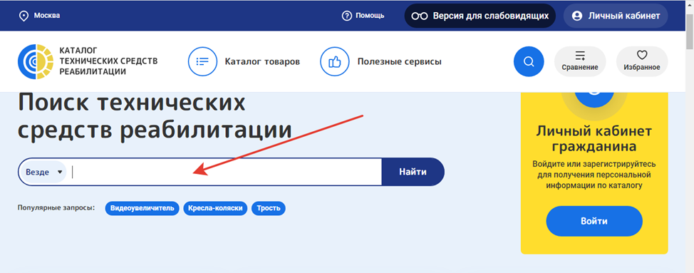
Какие ТСР можно приобрести с использованием ЭС?
Каталог ТСР можно посмотреть на сайте ФСС https://ktsr.fss.ru/

Slide 16
Какие ТСР можно приобрести с использованием ЭС?
Товары
Услуги
Трости опорные и тактильные, костыли, опоры, поручни
Кресла-коляски с ручным приводом (комнатные, прогулочные,
активного типа), с электроприводом и аккумуляторные батареи к ним, малогабаритные
Протезы и ортезы
Ортопедическая обувь
Противопролежневые матрацы и подушки
Приспособления для одевания, раздевания и захвата предметов.
Специальная одежда
Абсорбирующее белье, подгузники
Кресла-стулья с санитарным оснащением
Другие изделия
Ремонт ТСР
Индивидуальное
изготовление ТСР
Подбор
и настройка ТСР

Slide 17




Как воспользоваться сервисом?
Найдите в «Каталоге технических средств реабилитации»
на сайте ФСС необходимый товар
Выбрав изделие в «Каталоге технических средств реабилитации»
в разделе «карточка товара»:
- Найдите поставщиков средств реабилитации в своем городе на карте или online
поставщиков, осуществляющих доставку по вашему адресу
- Сравните цены на необходимый товар в таблице «Ценовые предложения».
- Узнайте текущую предельную стоимость электронного сертификата на данный
товар в конкретном регионе
- Узнайте сколько вы получите при оформлении компенсации на данный товар
в конкретном регионе
Примите решение о необходимости оформления сертификата.
Подайте заявление на сертификат в сети интернет через госуслуги или очно в территориальном органе ФСС, либо через МФЦ.

Slide 18


Что нужно для оформления ЭС?
Внести ТСР в ИПРА
Оформить карту МИР
в отделении
банка

Slide 19
Порядок приобретения ТСР с использованием ЭС
Оформить заявление в отделении ФСС,
МФЦ или через портал Госуслуг
ПРЕДВАРИТЕЛЬНО:
- Оформить карту МИР
- ТСР должно быть
внесено в ИПРА
Инвалидом либо лицом, представляющим его интересы
Рассмотрение заявления –
5 рабочих дней с подачи заявления
Паллиативный пациент —
3 дня!
Письменное уведомление инвалида
с выпиской из реестра – в течение 3 дней
Каталог товаров
и где купить https://ktsr.fss.ru/
Покупка ТСР с использованием ЭС
в магазинах, которые подключены
к национальной системе платежных карт

Slide 20

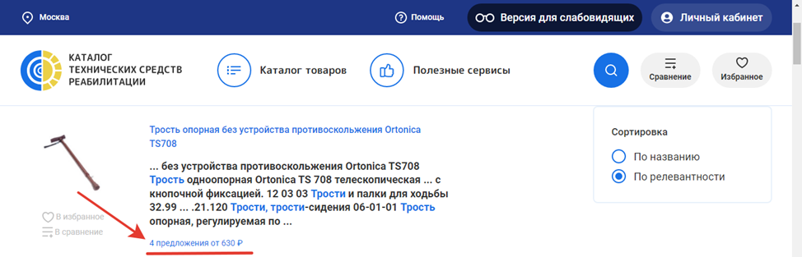
Где приобрести ТСР?
Можно узнать на сайте ФСС https://ktsr.fss.ru/
ТСР по электронному сертификату можно купить в магазинах, которые подключены к национальной системе платежных карт (НСПК).
Если ЭС выдан в одном регионе, купить ТСР по нему можно по всей России.
Купить ТСР по ЭС можно на партнерских онлайн-площадках (OZON)

Slide 21

Срок действия электронного сертификата
12 месяцев
для абсорбирующего белья и подгузников – 90 дней
при этом, если срок действия ИПРА или срок проведения
реабилитационных мероприятий по обеспечению
данным видом изделий заканчивается раньше,
то срок действия электронного сертификата
будет соответственно сокращён
если не успели потратить ЭС, продлить его не получится,
нужно будет подать новое заявление на оформление ЭС

Slide 22
Предельная стоимость ЭС определяется
территориальными органами ФСС
либо исполнительным органом
государственной власти субъекта РФ
в случае передачи ему части
полномочий по предоставлению
мер социальной защиты
в срок не позднее 1 рабочего дня,
следующего за днем принятия им
решения об обеспечении товаром,
работой, услугой, приобретаемыми
с использованием ЭС
по результатам последней по времени осуществления
закупки однородных товара, работы, услуги,
приобретаемых с использованием электронного
сертификата, информация о которой размещена
в единой информационной системе в сфере закупок

Slide 23
Последняя по времени закупка
Действие правила приостановлено до 1 января 2023 года
Правило применяется
до 1 января 2023 года
последняя завершенная процедура осуществления закупки ТСР
(заключенный госконтракт,
обязательства по которому исполнены сторонами контракта в полном объеме
на дату подачи инвалидом
(лицом, представляющим его интересы) заявления об обеспечении ТСР с использованием ЭС)
последняя процедура осуществления закупки ТСР, по результатам которой заключен госконтракт и в рамках исполнения этого госконтракта поставщиком осуществлена не менее чем одна поставка ТСР (подписан акт и проведена оплата) в течение 60 календарных дней до даты подачи заявления об обеспечении ТСР
с использованием ЭС
Постановление Правительства РФ от 29 апреля 2021 года № 678
«Об утверждении Правил определения предельной стоимости единицы отдельного вида товара, работы, услуги, приобретаемых с использованием электронного сертификата за счет средств федерального бюджета и бюджета Фонда социального страхования Российской Федерации»

Slide 24
Если получателем электронного сертификата является законный представитель
В данном случае надо подать заявление на ребенка и указать
родителя в качестве представителя. Необходимо указать карту МИР
законного представителя и электронный сертификат будет привязан к ней.
Если в семье два ребенка инвалида, которым положена,
например, одно и то же ТСР, то необходимо подать два заявления
на каждого ребенка и указать себя в качестве представителя. При этом
в заявлениях нужно указать разные карты МИР, так как из-за
технических ограничений на одну карту МИР нельзя одновременно
записать более одного электронного сертификата на однотипные
виды технических средств реабилитации.

Slide 25
Что делать, если не воспользовались электронным сертификатом в течении его срока действия?
Нужно подать новое заявление на обеспечение ТСР
с использованием электронного сертификата
или иным способом (заявление на обеспечение
в натуральном виде, заявление на компенсацию
за самостоятельно приобретённое ТСР)

Slide 26
У карты МИР, на которую записан электронный сертификат, истёк срок действия. Что делать?
Нужно подать заявление на внесение изменений в электронный
сертификат и указать номер новой действующей карты МИР.
ЭС с сохранением всей информации прикрепят
к новой карте МИР.

Slide 27
Возврат товара по электронному сертификату
Возврат происходит в ту торговую точку или торговую сеть,
где было приобретение. Для этого необходимо предъявить карту «МИР».
Возвращенное количество будет добавлено на сертификат.
Если срок действия сертификата не истек, то снова можно использовать
сертификат для приобретения ТСР. Срок действия сертификата
при возврате не изменяется.
Исключение: отдельные товары, которые возврату и обмену не подлежат (см. Постановление Правительства РФ от 31.12.2020 N 2463 "Об утверждении Правил продажи товаров по договору розничной купли-продажи, перечня товаров длительного пользования, на которые не распространяется требование потребителя о безвозмездном предоставлении ему товара, обладающего этими же основными потребительскими свойствами, на период ремонта или замены такого товара, и перечня непродовольственных товаров надлежащего качества, не подлежащих обмену, а также о внесении изменений в некоторые акты Правительства Российской Федерации«)

Slide 28
Отказ от использования электронного сертификата
Отказаться от электронного сертификата
можно в любое время в течении его срока действия.
Для этого нужно подать заявление
об отказе от электронного сертификата

Slide 29
Снятие инвалида с учета по обеспечению ТСР
Если инвалид либо лицо, представляющее
его интересы, приобрели (оплатили) ТСР или услугу по ремонту ТСР
с использованием электронного сертификата

Slide 30
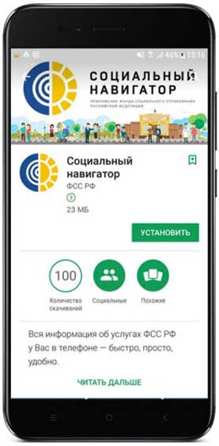
Приложение «Социальный навигатор»
содержит подробную информацию обо всей государственной поддержке, которую ФСС оказывает людям с инвалидностью.
Скачать мобильное приложение Фонда Социального Страхования можно на официальном сайте: http://sn.fss.ru/

Slide 31

Портал «Про паллиатив»
www.pro-palliativ.ru
информационный проект
благотворительного фонда помощи
хосписам «Вера» о паллиативной помощи
Горячая линия
помощи неизлечимо
больным людям
оказание круглосуточной бесплатной информационной, социально-правовой, психологической поддержки людям, нуждающимся в паллиативной помощи, и их близким,
консультирование специалистов, оказывающих симптоматическое лечение и уход
за неизлечимо больными гражданами на всей территории России

Slide 32
Портал «Про паллиатив» | www.pro-palliativ.ru
информационный проект благотворительного фонда помощи хосписам «Вера»
о паллиативной помощи
Спасибо за внимание!
Проект «Помощь детям»
Благотворительного фонда помощи хосписам «Вера»
deti@fondvera.ru

